Slide 1
『治療用装具』添付書類の追加について
平成30年4月1日受付分から
①申請書
②作製確認書
③写真３～４枚
①療養費支給申請書、②装具作製確認書、③写真 を提出いただけない場合は、療養費の支給ができませんので、ご留意ください！

Slide 2
『治療用装具』添付書類の追加について
写真の撮影方法
装具作製確認書②
写真撮影用ラベル
②裏面
④ ロゴ、商標等
③側面
④ サイズ表記
例：Ｓ、Ｍ、Ｌ
①正面
切り取る
『正面』『裏面』『側面』『付属品』
それぞれ撮影ごとに
【写真撮影用ラベル】を入れて撮影

Slide 3
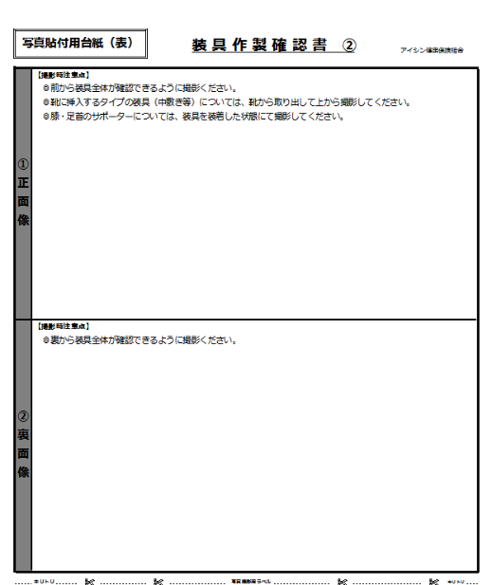
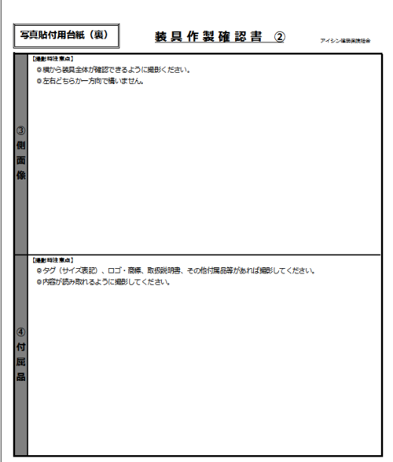
『治療用装具』添付書類の追加について
写真貼付台紙
写真を現像し郵便等で提出してください
装具作製確認書②（表）
装具作製確認書②（裏）
正面写真
枠内に貼り付け
側面写真
枠内に貼り付け
裏面写真
枠内に貼り付け
付属品
枠内に貼り付け
全ての写真を添付し、申請書と一緒に提出！

Slide 4
『治療用装具』添付書類の追加について
写真貼付台紙
写真を現像し郵便等で提出してください
装具作製確認書②
正面写真
枠内に貼り付け
基本的には、【写真用紙Ｌ判】で台紙に貼りつけてください。
※添付いただいた写真が鮮明でない場合は、
再度、提出していただく場合もあります。
裏面写真
枠内に貼り付け
●写真を現像できない方は、下記メールアドレスに送信することもできます。
※件名に【保険証記号 – 番号】を入力してください。本文は未入力でかまいません。
送信先メールアドレス： sougu@aisin.co.jp

